Slide 1
Beleggersadvies
Uw docent
B.BUSSCHAERT bestuurder Mexem be
Onze adviezen zijn geen aan/verkoop opdrachten voor persoonlijke vermogensbeheer
Maar louter informatie berichten
Fondsen overzicht
Obligaties overzicht
Aandelen overzicht
Met de hulp van VECTOR VEST UNIVERSITY TRAINING
UITGEVER MANON BUSSCHAERT PIERSLN 113 KNOKKE-HEIST

Slide 2
18 oktober

Slide 3
Zijn we vertrokken voor onze jaarlijkse correctie op de beurzen?
Normaal gaan de beurzen verder dalen
Omdat ze reeds 15% gestegen waren dit jaar
En omdat de rente stijgt
Omdat de inflatie er is of zelfs stagflatie
Dus verkoop uw fondsen of aandelen
En voor de betere klanten
Koopt short trackers!!?

Slide 4
PRIVATE PORTFOLIO MASTERS
UW GOUDBANK

Slide 5
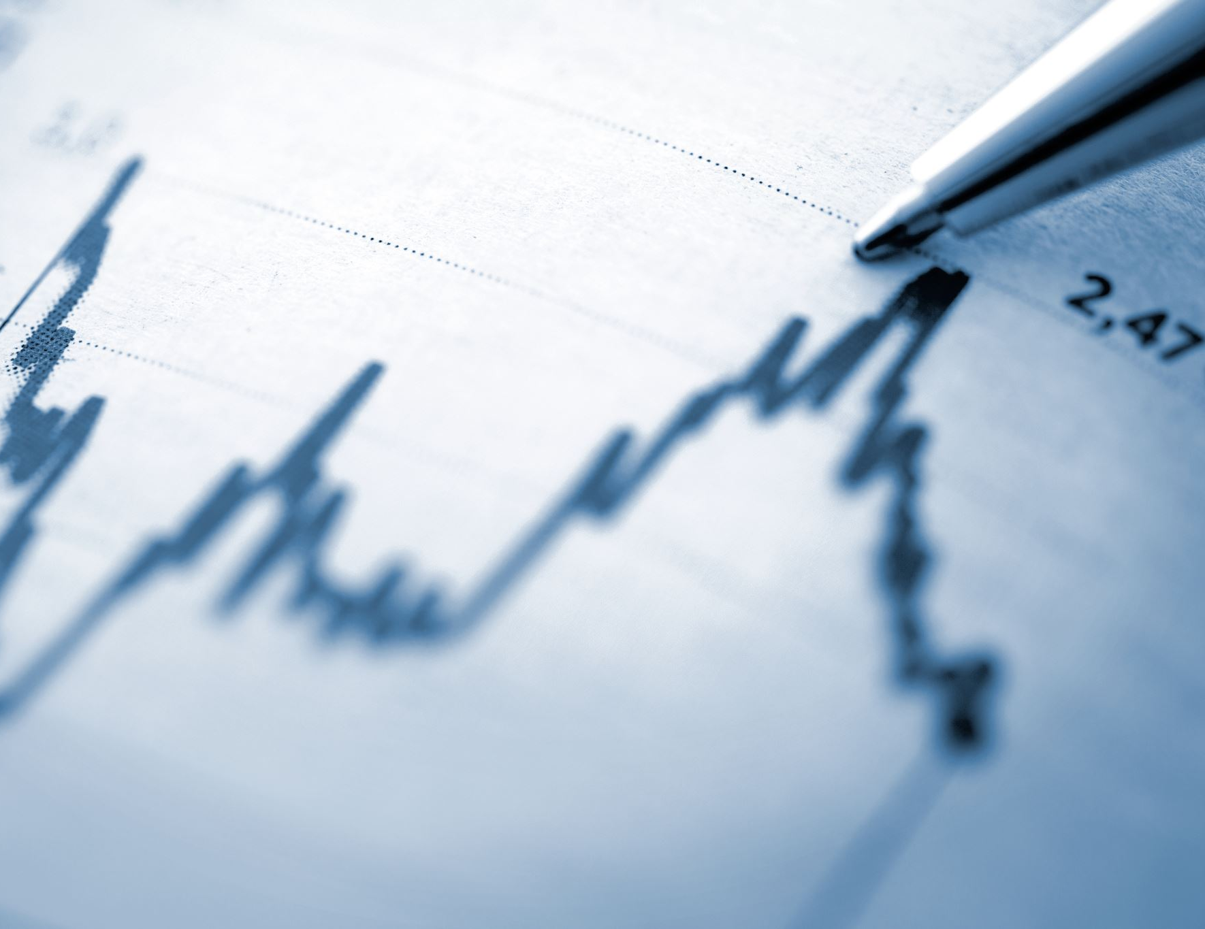
Zelfde service en tot 75% goedkoper
Drie TOP bedrijven die samenwerken en één BALIE ONTVANGST KANTOOR vormen voor u
Interactive broker 40 miljard beurswaarde wereldspeler 125 beurzen
Jaarlijkse omzet 3,5 miljard$
Verzorgt uw rekening (beste beurssite sinds 2018!! )6x groter dan de grootste belgische brokers/bank of 15 x groter dan private banking uitAntwerpen
Mexem ltd zorgt voor je lage tarieven/kosten en financiële hulpmiddelen
Administratieve introducing broker die over heel de wereld klanten groepeert en introduceert om de goedkoopste kosten te krijgen bij de hoofd broker=
Inter active brokers usa
50miljard beurswaarde
BEURSEXPERT B BUSSCHAERT verzorgt je adviezen voor vermogen
Heeft al meer dan 50 jaar ervaring in private portfolio&banking service
Heeft meer de 15 nominaties behaald en 10 awards in vermogensbeheer
1
private banking &portfolio advisor
2
3
Notes:
Via beursexpert B.BUSSCHAERT

Slide 6
Hoe kan je online klant worden van ons kantoor knokke-heist private portfolio masters
Mexem=https://advisor.mexem.com/login
Of op kantoor,,,,most easy

Slide 7
Technische en fundamentele analyse van onze economie ;financiële wereld en
aandelen beurzen
5
20/02/16

Slide 9
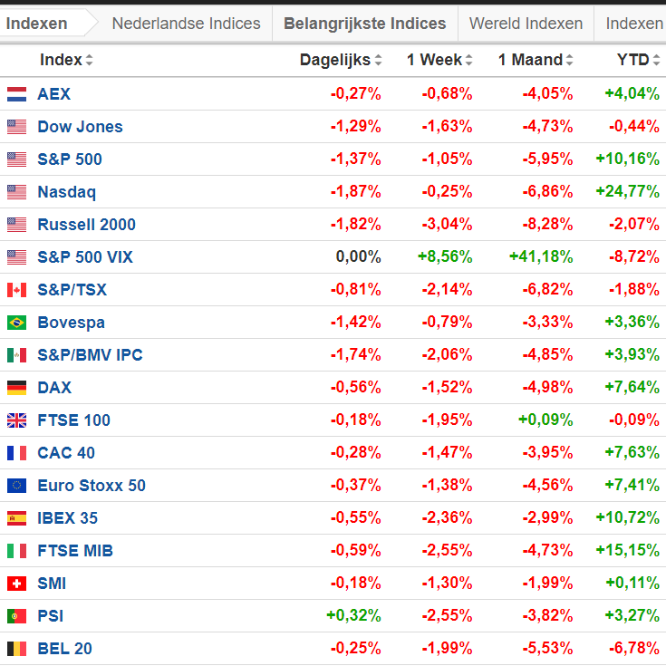

Slide 10
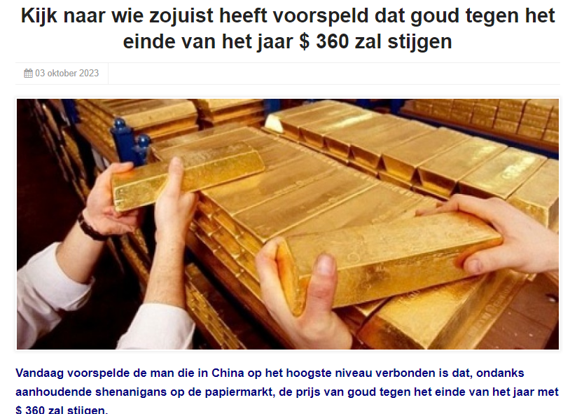

Slide 11
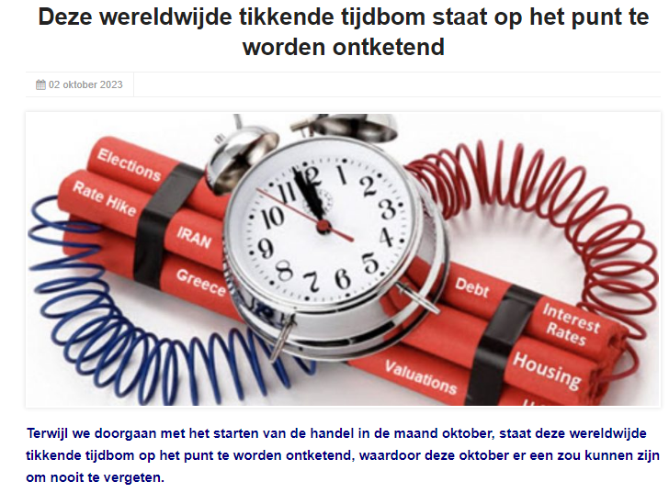

Slide 13
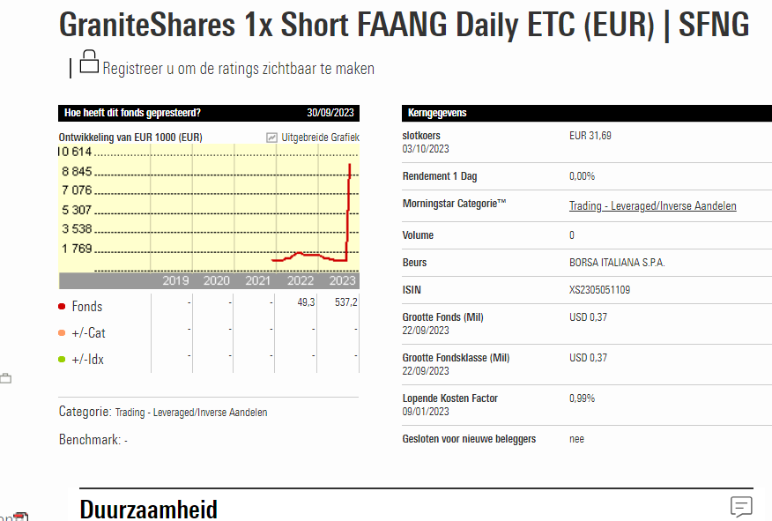

Slide 14
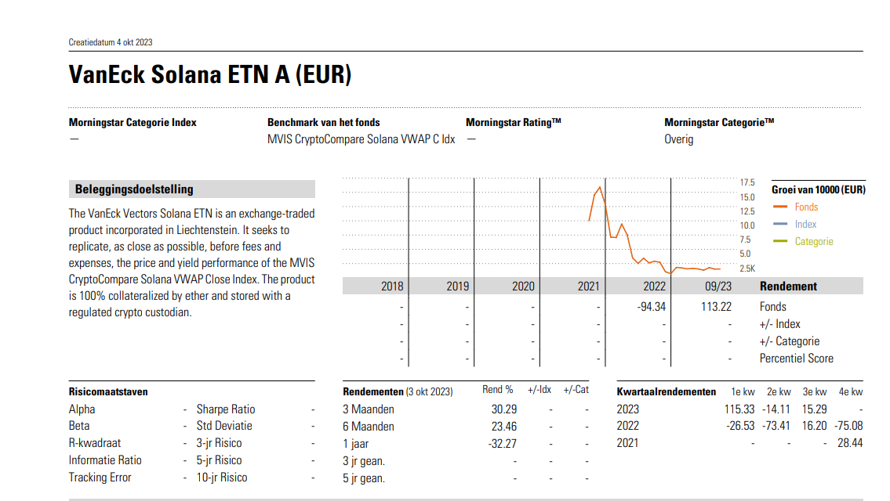

Slide 16
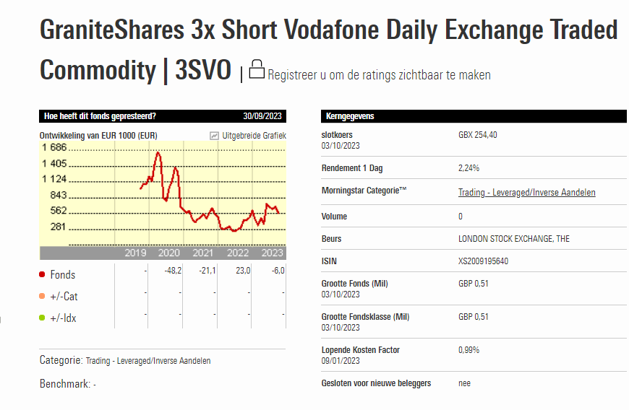

Slide 17
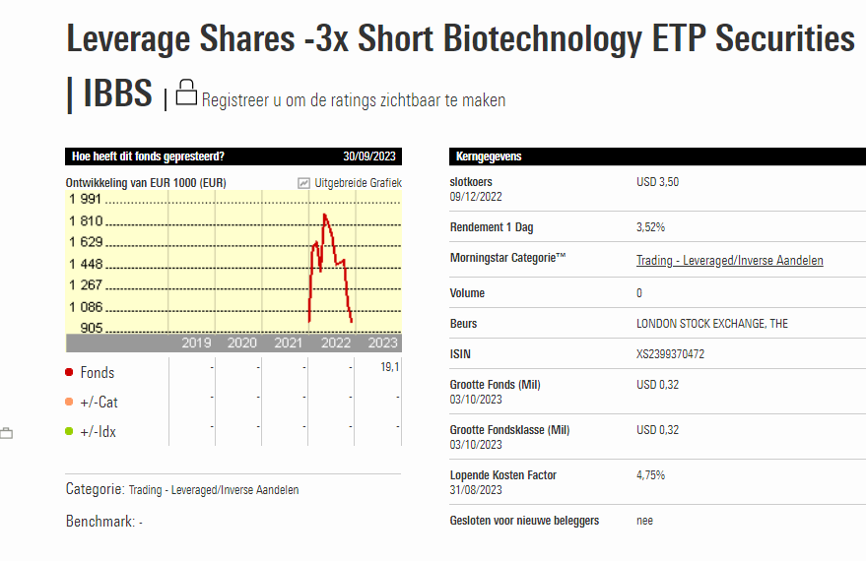

Slide 18
Bedrijfsobligaties in €.
Selectie van emissie van euro-obligaties in verschillende munten
Courtasy by Goldwasser exchange ;luxembourg stock exchange
20/02/16
18

Slide 19
Nieuwe obligaties
Koersnoteringen op aanvraag !

Slide 20
Opgelet een koersdoel is een hypothetische cijfer dat wij naar voor
schuiven als streefdoel maar daarom niet altijd bereikt zal worden!!
Let op al uw aankopen en verkopen steeds te bespreken met je adviseur
23

Slide 21
Onze koop-
signalen
Europese short trackers!!!!!
Staan hyper laag dus stijgingspotentieel in dalende markten is groot
Uitsluitend voor echte beleggers die dagelijks alles opvolgen

Slide 22
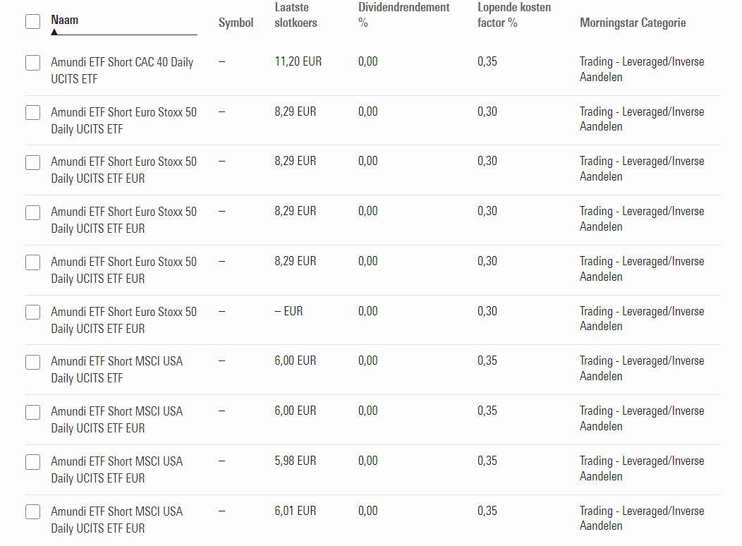

Slide 23
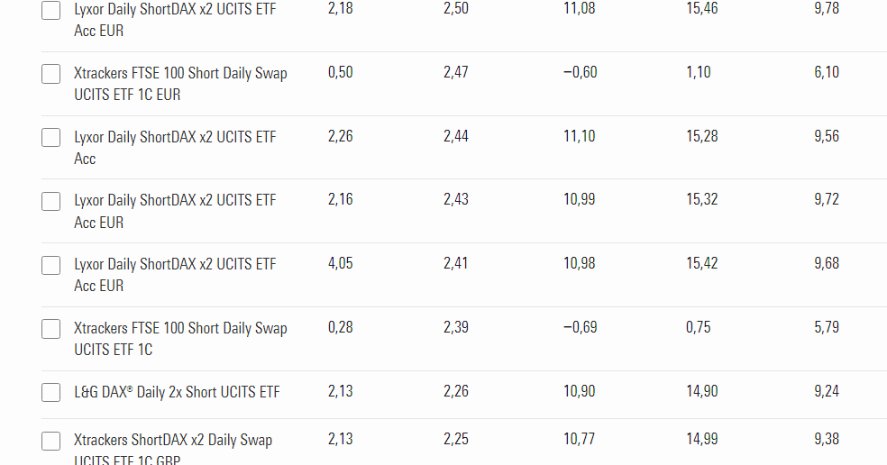

Slide 27
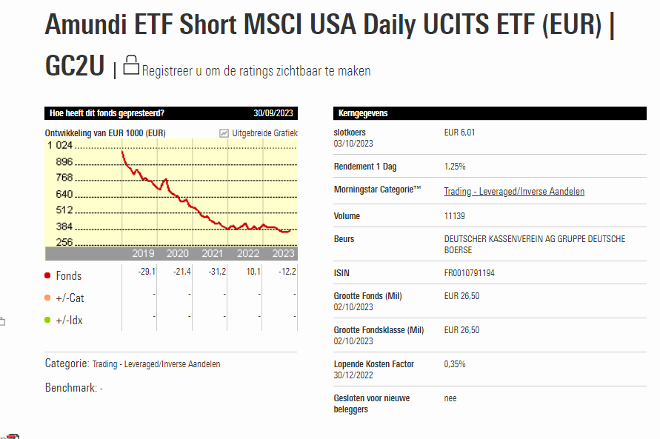

Slide 29
Markt is in verkoopzone dus zeker niet kopen op usa

Slide 30
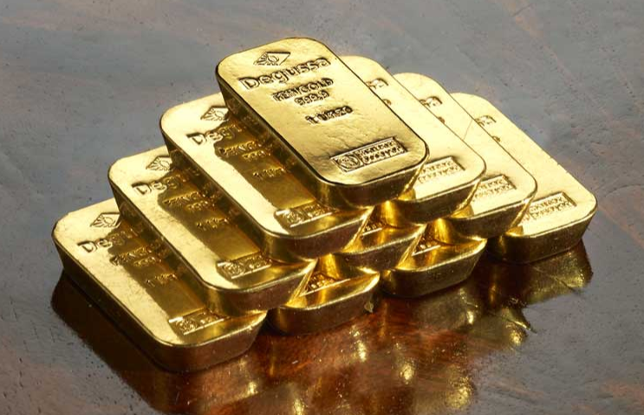
HOE KAN MEN ZICH BESCHERMEN TEGEN DEFLATIE OF KOOPKRACHTCRASH ??
DE LAASTE 3000 JAAR IS ER MAAR WEINIG VERANDERD OP DEZE AARDE OM UW VERMOGEN AFTESCHERMEN TEGEN KOOPKRACHTVERLIES
BEURZEN.OBLIGATIES ALLES ZAL IN WAARDE VERMINDEREN
UITSLUITEND FYSISCH GOUD KAN U BEHOEDEN VAN DIT VERLIES
GOUDSTAVEN BEHOUDEN AL SINDS 3000JAAR STEEDS HUN KOOPKRACHT
EN JA AZIE EN CHINA GELOVEN MASSAAL DAARIN

Slide 31
Je kan reeds in goud beleggen vanaf 400 €

